Slide 1
Как заработать подростку?!
Куратор: Бурикова Ирина Валерьевна
Участники:
Натанилов Равиль
Меджидов Гариб
Цуников Тимур

Slide 2
Распределение обязанностей
Натанилов Равиль-руководитель проекта, оформление электронного портфолио.
Меджидов Гариб - создатель чат ботa Телеграм, создание рекламы.
Цуников Тимур – отвечает за поиск информации и оформление презентации.

Slide 3
План работы
1. Собрать команду
2. Определить тему
3. Найти консультанта
4. Выявить проблему, определить цели и задачи, определить продукт
5. Продумать стратегии и способы реализации проекта
6. Распределить обязанности
7.Определить план работы
8. Определиться со списком используемых источников
9.Поиск информации
10.Создание электронного портфолио
11. Создание презентации для предзащиты
12. Поиск информации , на основе которой мы создадим продукт.
13.Придумать сценарий для Телеграм бота .
14.Создание Телеграм бота.
15. Создание рекламы.
16.Презентация для защиты проекта .

Slide 4
Цель
Цель - изучить возможности заработка подросткам и на основе изученного материала помочь им найти достойную работу с хорошими условиями.

Slide 5
Проблема
Проблема - современные подростки все чаще хотят обрести финансовую независимость от родителей, и поэтому они пытаются найти для себя способ заработать. Часто такая задумка оборачивается неудачей. Наш проект поможет молодому поколению найти для себя подходящую работу.

Slide 6
Актуальность
Актуальность - современные подростки все чаще хотят обрести финансовую независимость от родителей, и поэтому они пытаются найти для себя способ заработать . Мы собираемся помочь им с этим. Сейчас актуально потребление информации на интернет платформах. Именно поэтому для реализации нашей задумки мы выбрали социальную сеть - Телеграмм.

Slide 7
Задачи
1. Продумать стратегии и способы реализации проекта +
2. Найти информацию, на основе которой мы создадим продукт +
3. Написать сценарий Телеграм бота +
4. Создать продукт +
5. Создать рекламу +
( создание презентаций) +

Slide 8
Реклама

Slide 9
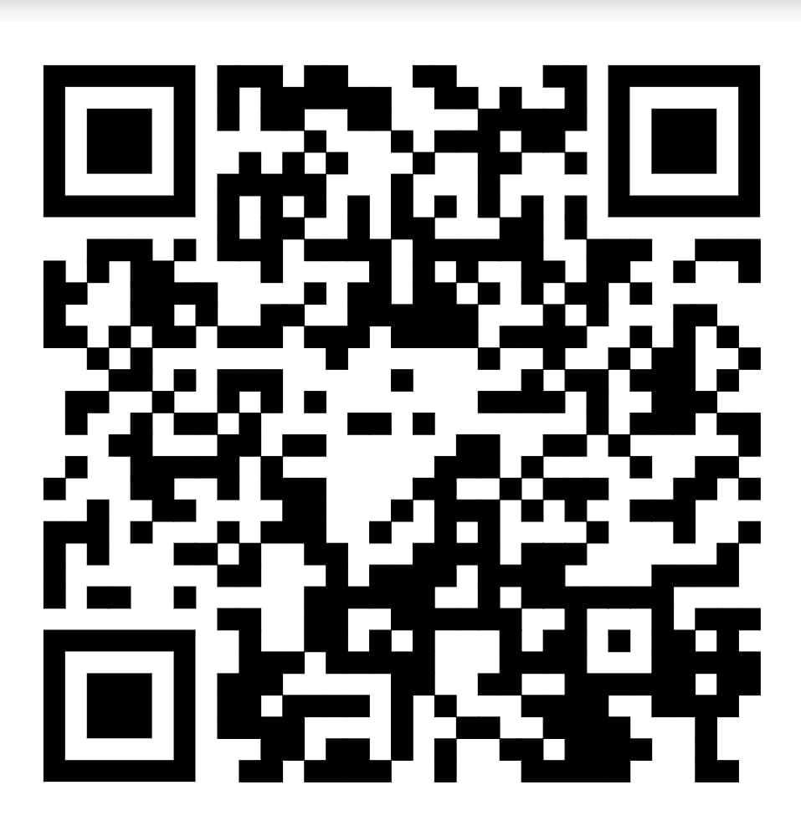
Телеграм бот

Slide 10
Как работает бот ?
Вы переходите в Телеграм бот "Как заработать подростку", далее вы отвечаете на вопросы, которые вам задаст бот, если все данные совпадут с критериями/правилами, то бот вас приведет к тому, что вы ищите.

Slide 11
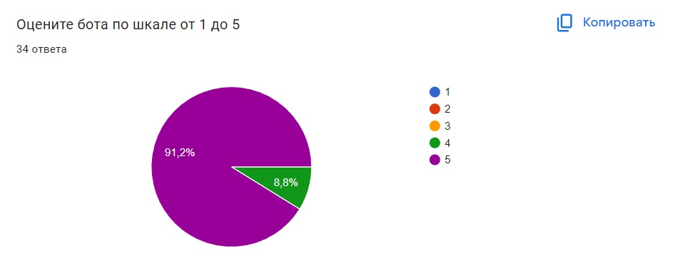
Получилось ли у нас ?
Да. У нас получилось , по данным опроса большинство человек оценили наш бот на высший балл.

Slide 12
Источники
hh.ru
web.telegram.org
fotoshop-cs6.ru
qrcode-monkey.com
https://utesovrest.ru/uzakoneno-li-trudoustroistvo-detei-v-rossii-do-14-let-pravovye-aspekty-i-socialnaya-znacimost/ https://www.consultant.ru/ / utesovrest.ru Botfather/t.me / Robochat.ru

Slide 13
Спасибо за внимание !!!!!!!!

